Slide 1
HTML
김은서, 용수진

Slide 2

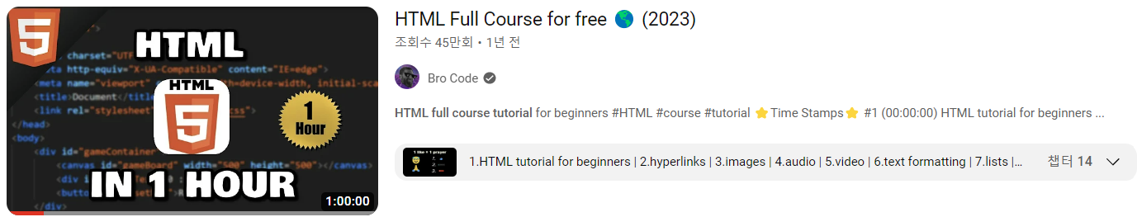
강의자료

Slide 3
참고 사이트/유튜버
· mdn https://developer.mozilla.org/ko/ 공식 사이트
· WS3 Schools https://www.w3schools.com/ 실습
· TCP School http://www.tcpschool.com/ 한국어
· js bin https://jsbin.com/?html,css,js,console,output editor
· stack overflow https://stackoverflow.com/ 지식인
· 유튜버 드림코딩, 얄팍한 코딩, 조코딩, 생활코딩, 노마드 코더 등

Slide 4
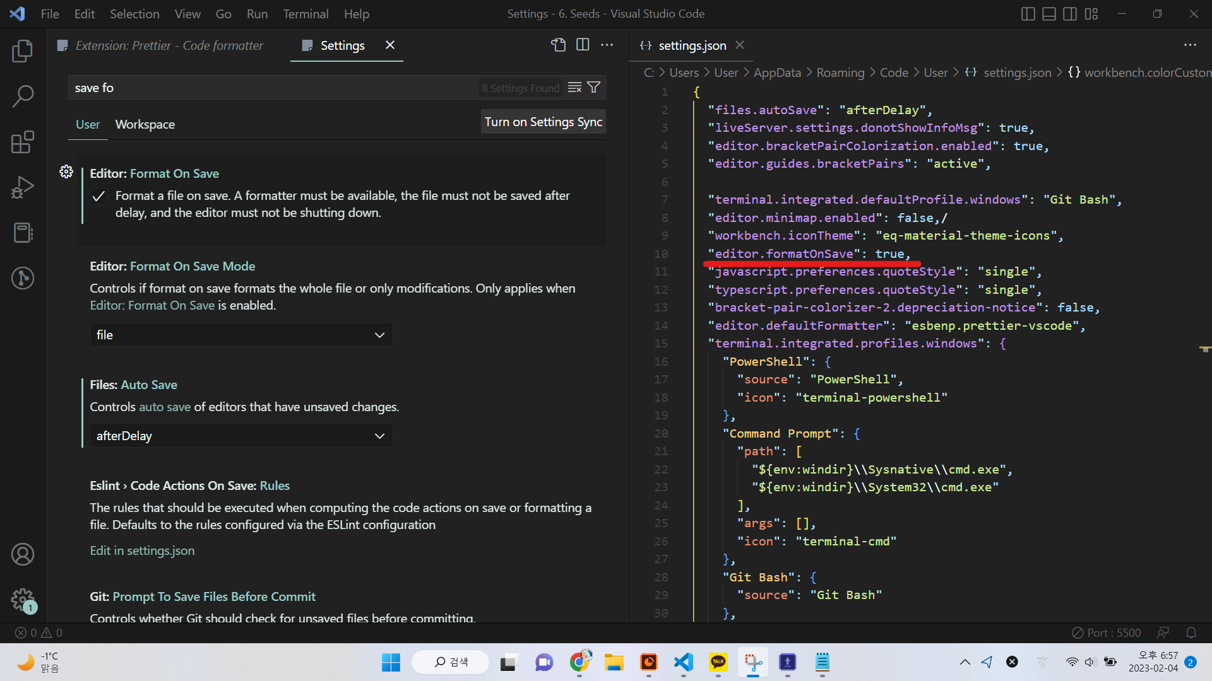
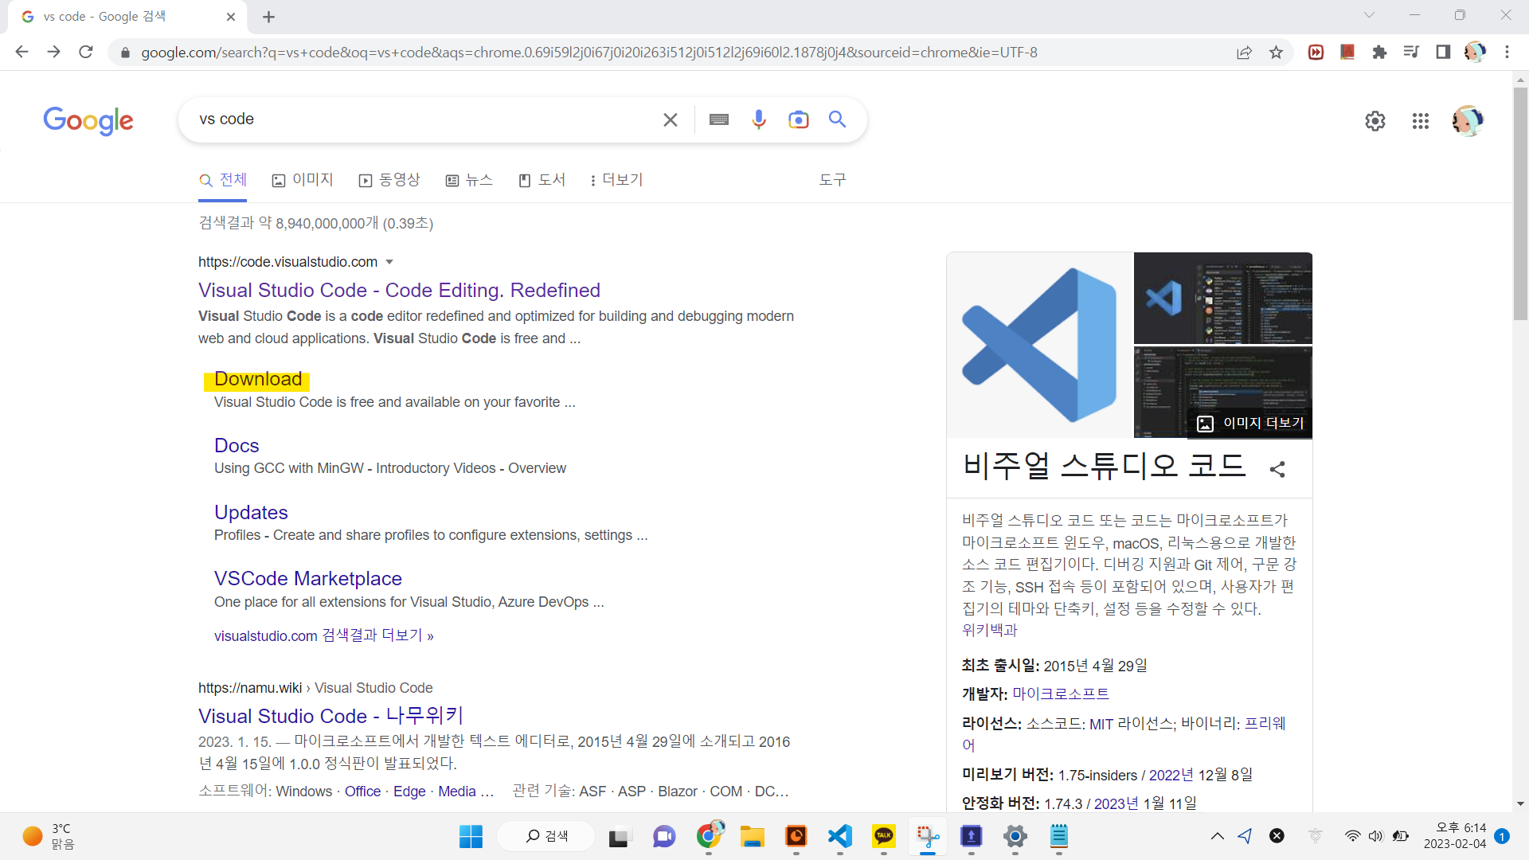
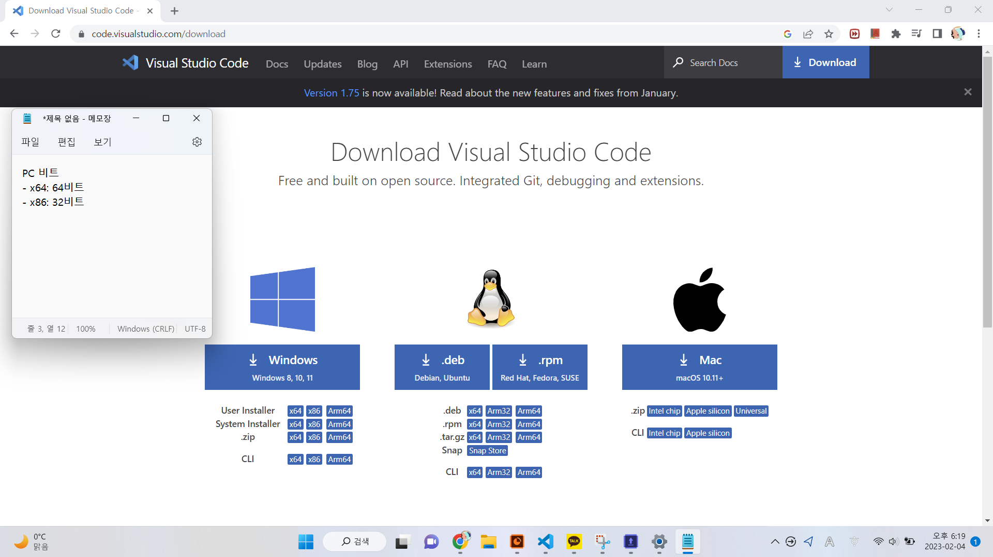
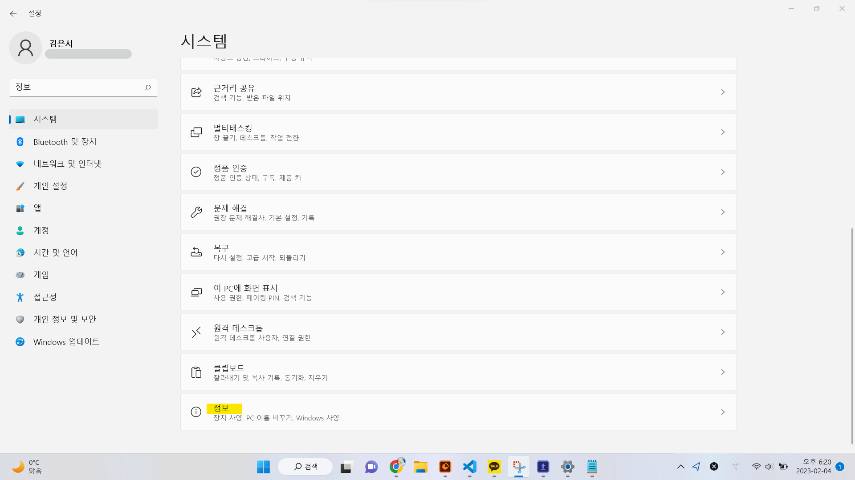
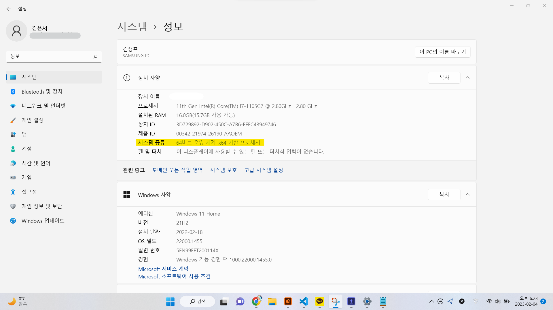
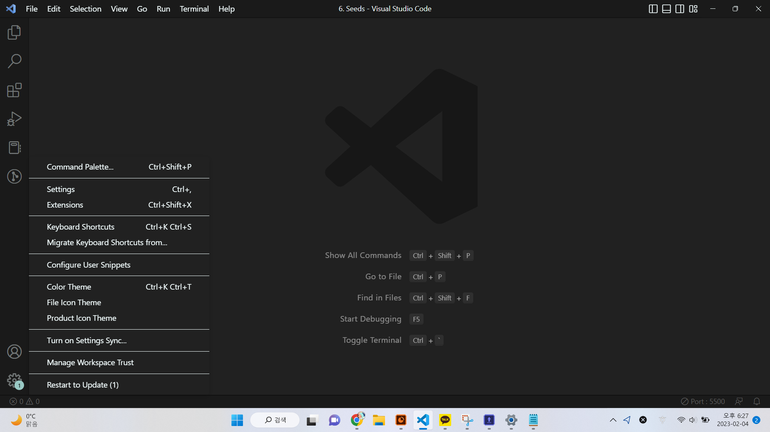
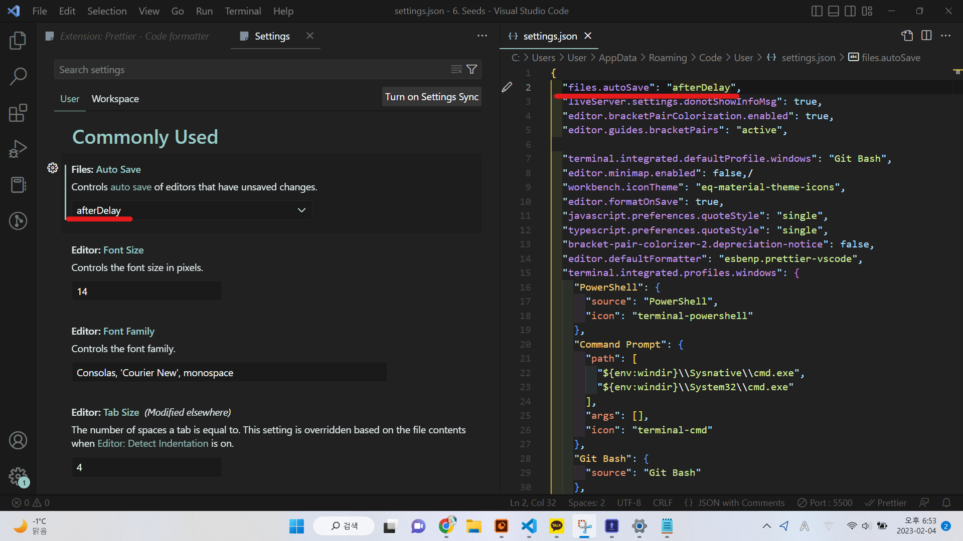
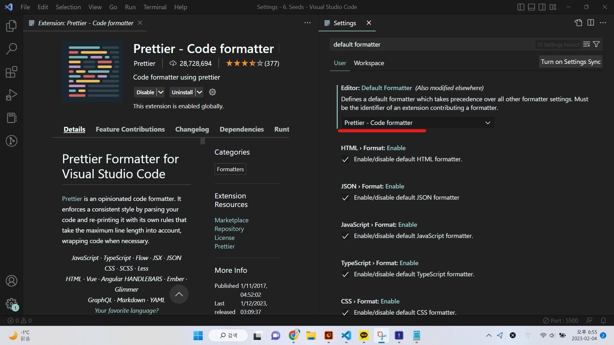
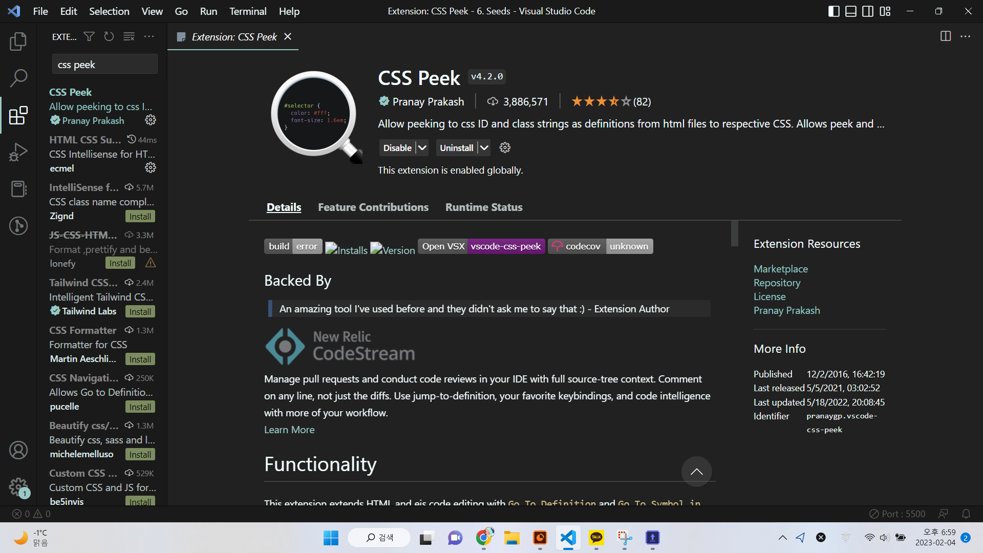
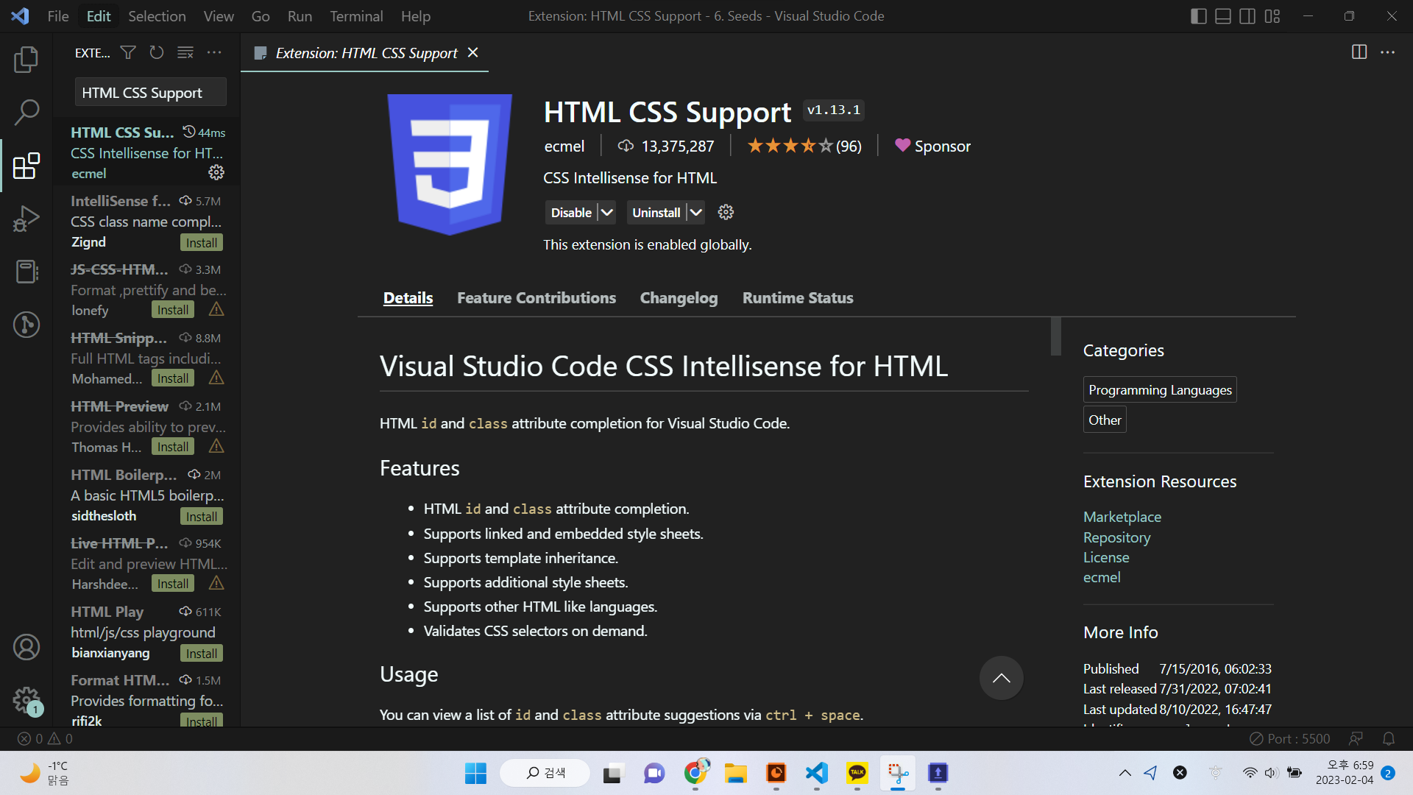
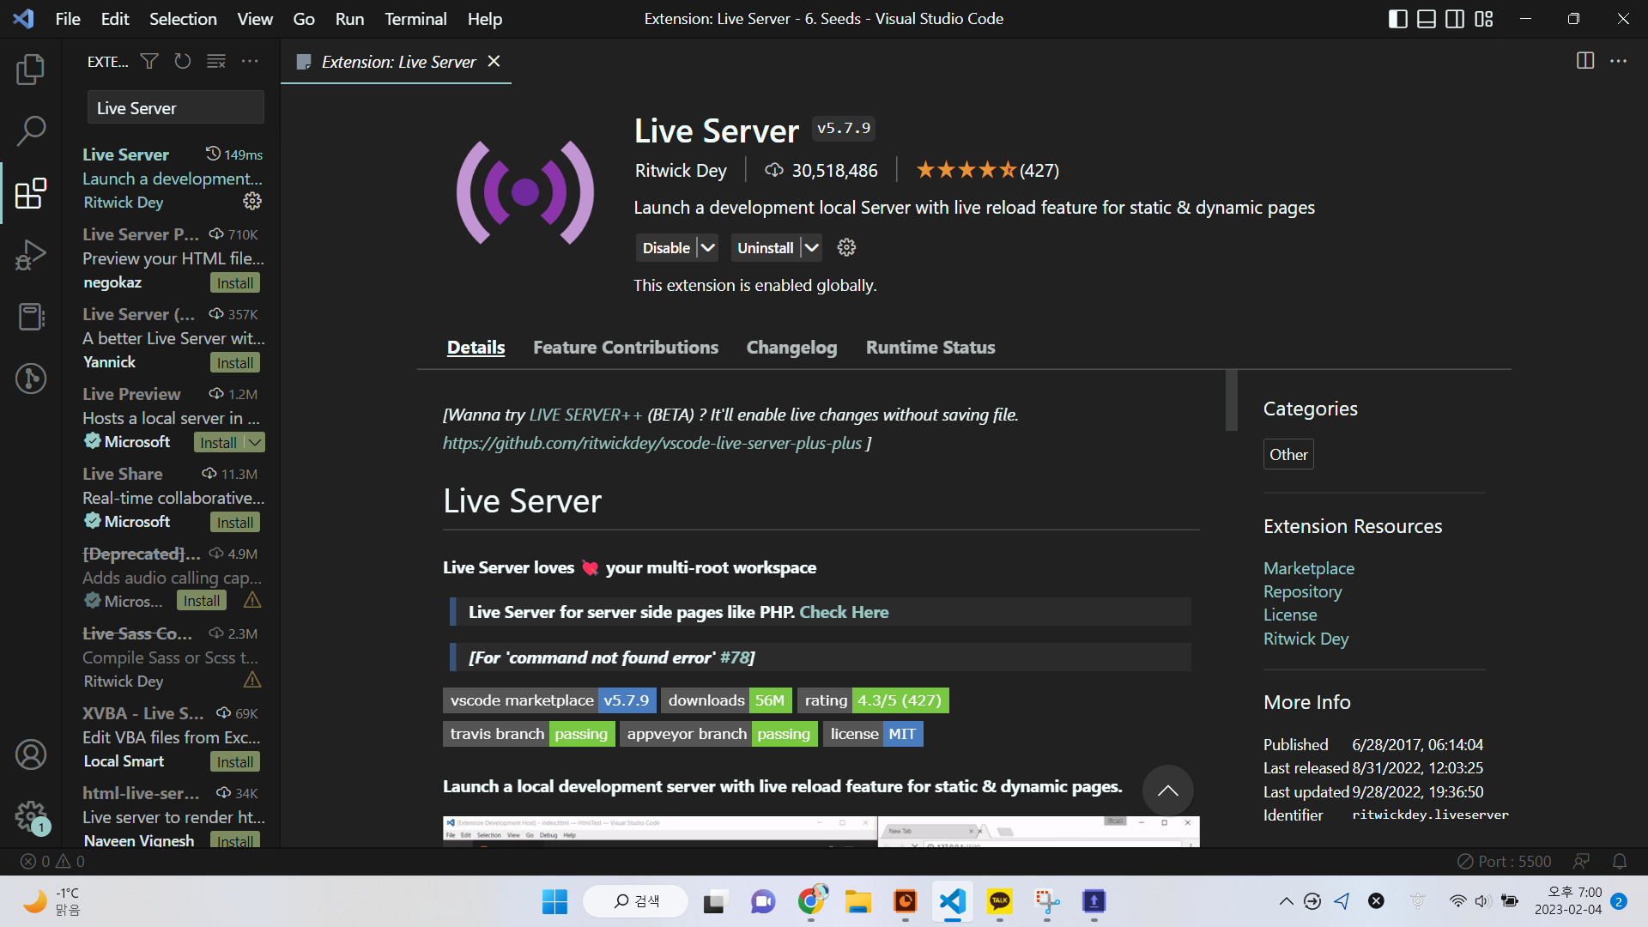
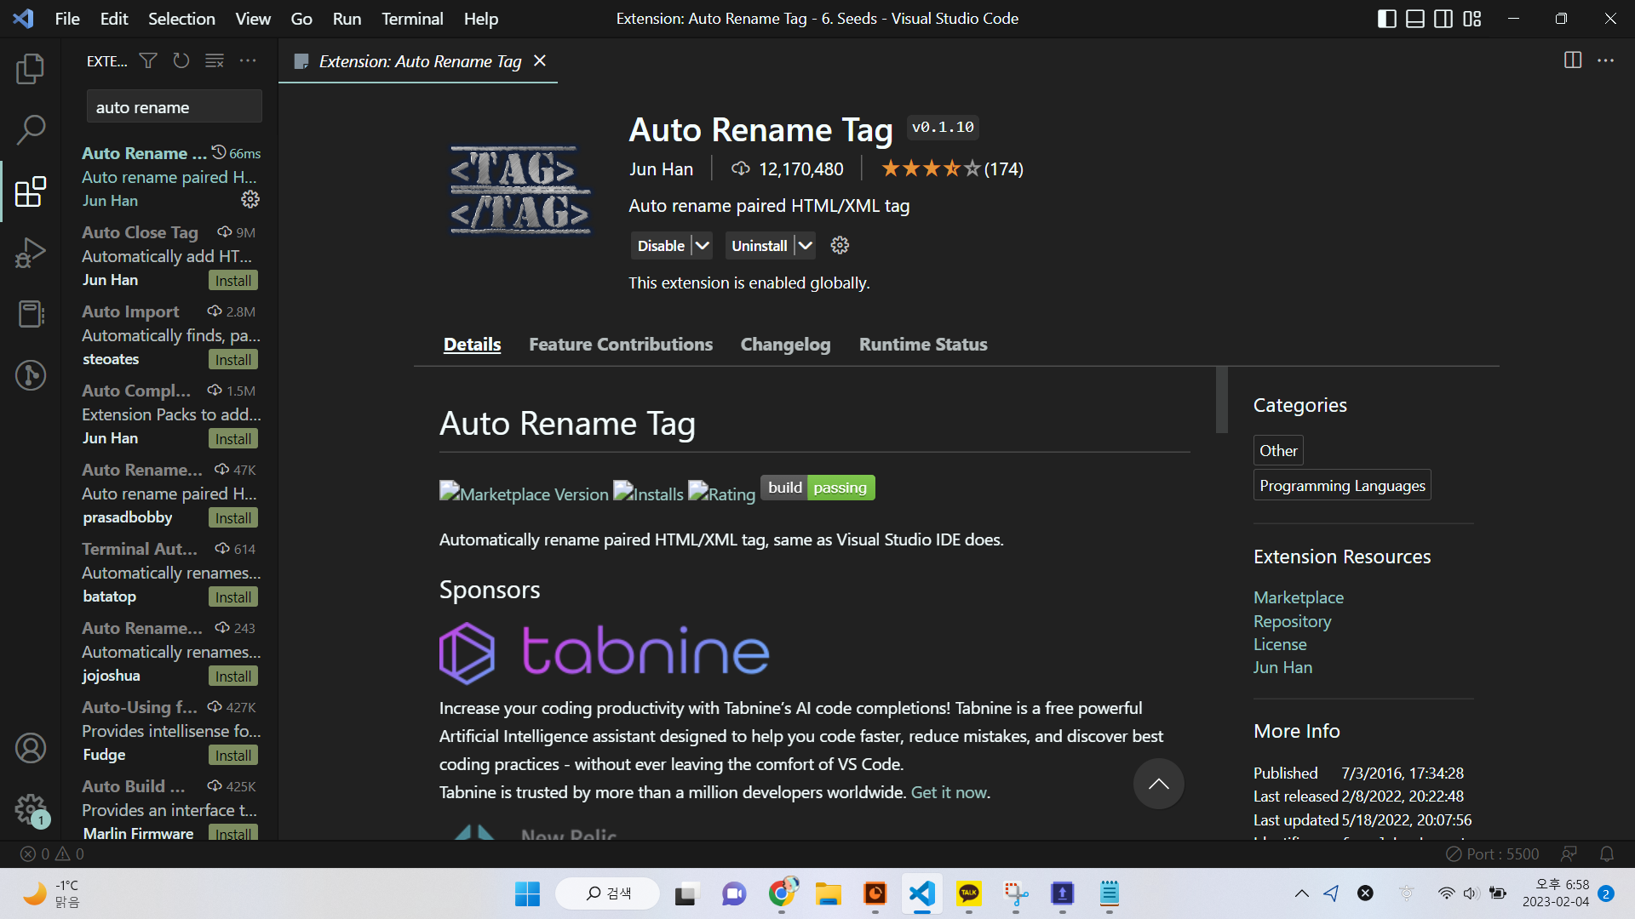
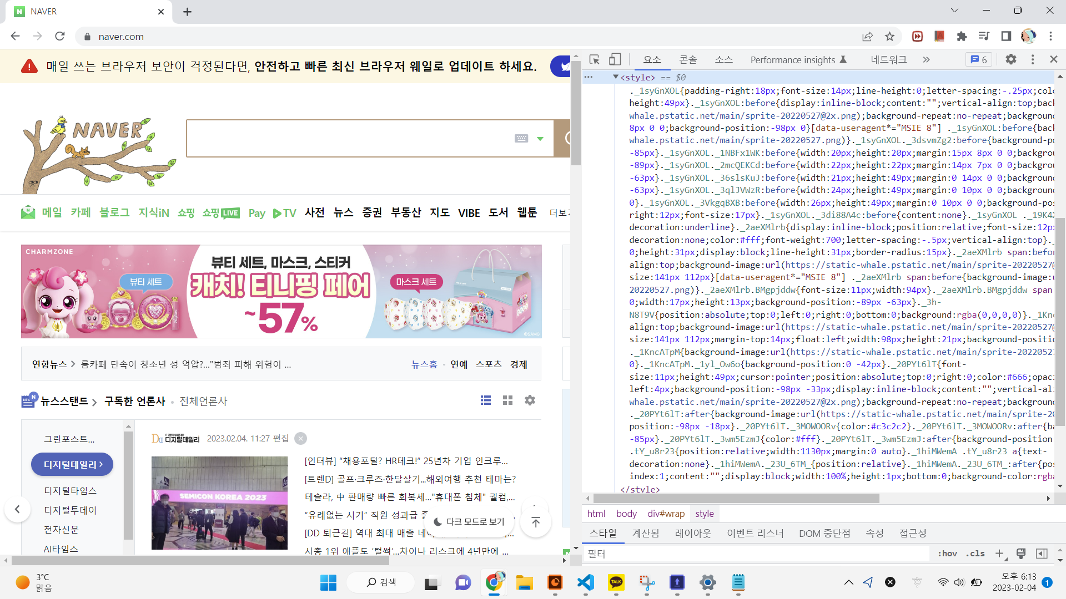
VS Code
· 소스 코드 편집기

Slide 5
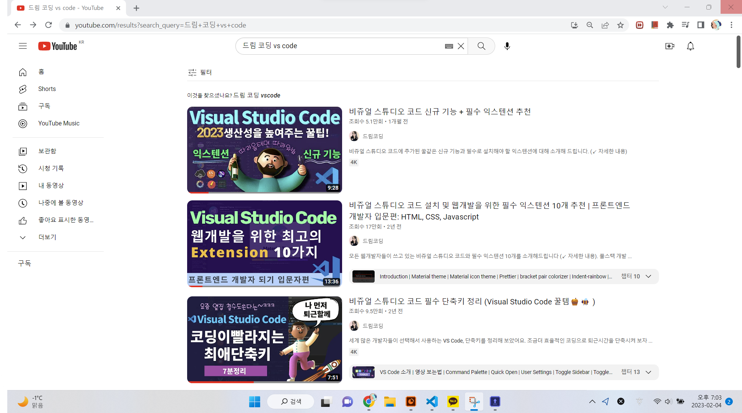
VS Code Extensions

Slide 6
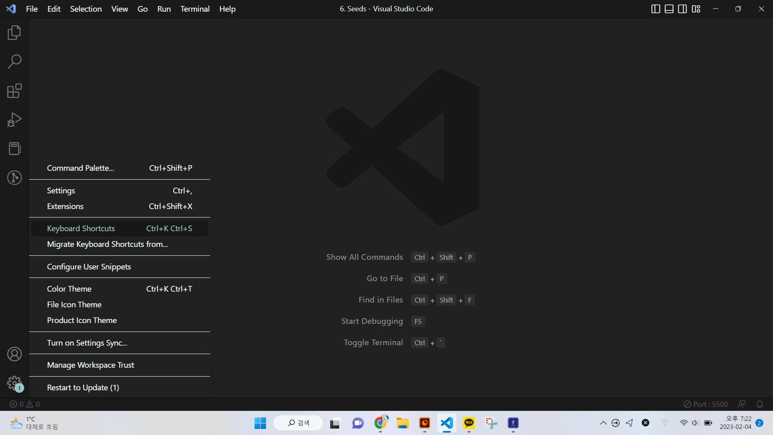
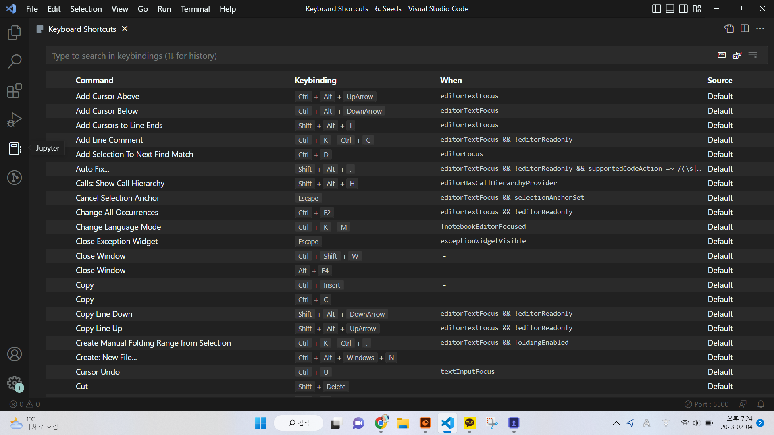
Keyboard Shortcuts

Slide 7
HTML?
?
HTML
· HyperText Markup Language
· 웹을 이루는 가장 기초적인 구성 요소
· 웹 콘텐츠의 의미와 구조를 정의하는 마크업 언어
(프로그래밍 언어 X)
· Hyper text: 웹 페이지를 다른 페이지로 연결하는 링크
· 태그를 사용해서 문서의 다른 텍스트와 구분
· 정적 페이지(웹 서버에 이미 저장된 파일을 클라이언트에게 전송)
출처: mdn

Slide 8
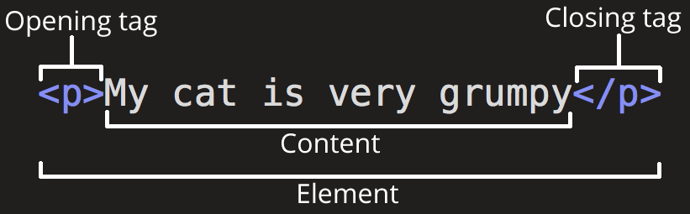
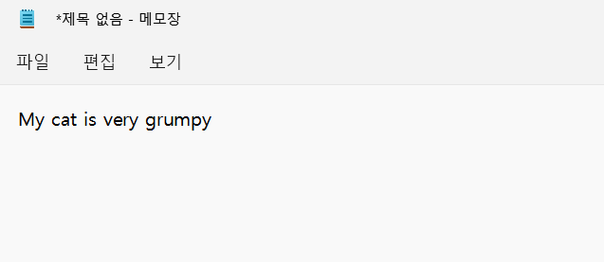
HTML Element
Markup
출처: mdn

Slide 9
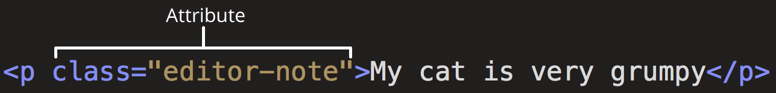
HTML Attribute
Attribute
출처: mdn

Slide 10
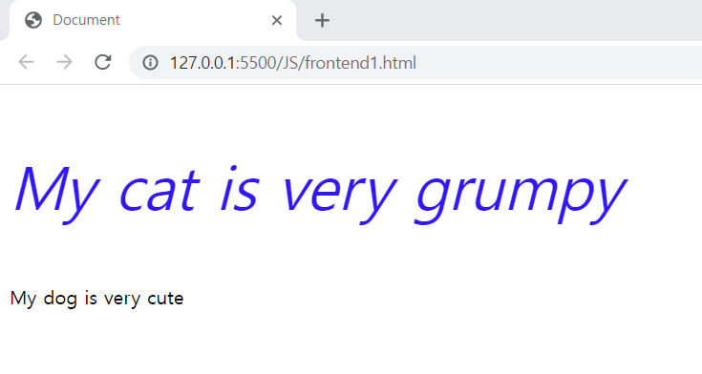
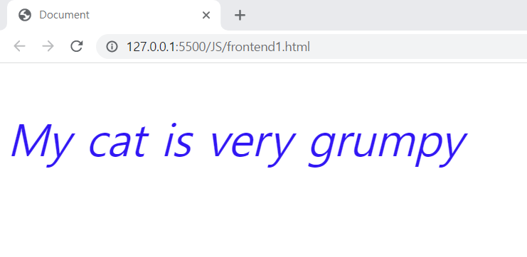
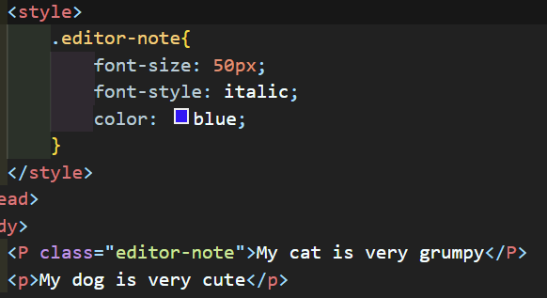
HTML Attribute

Slide 11
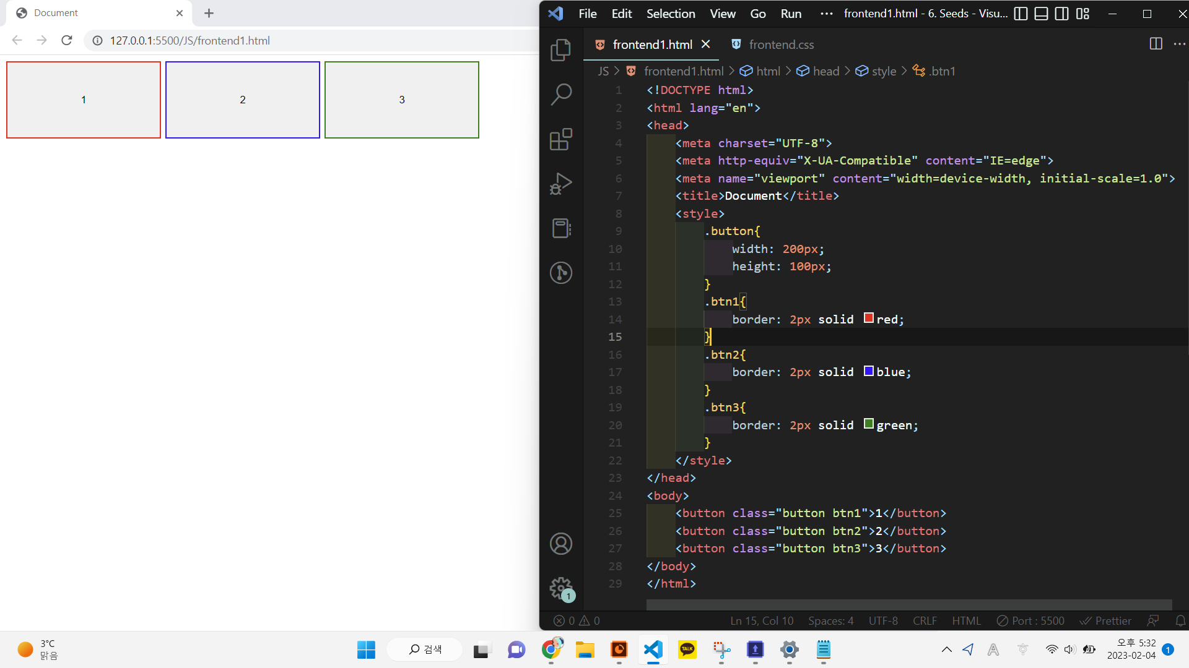
HTML Attribute

Slide 12
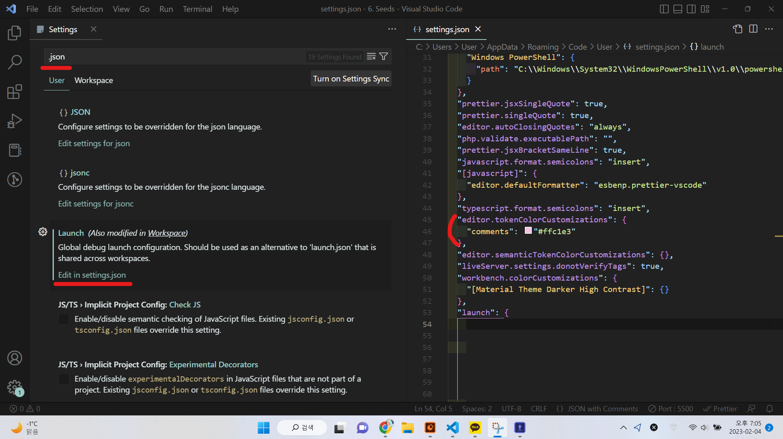
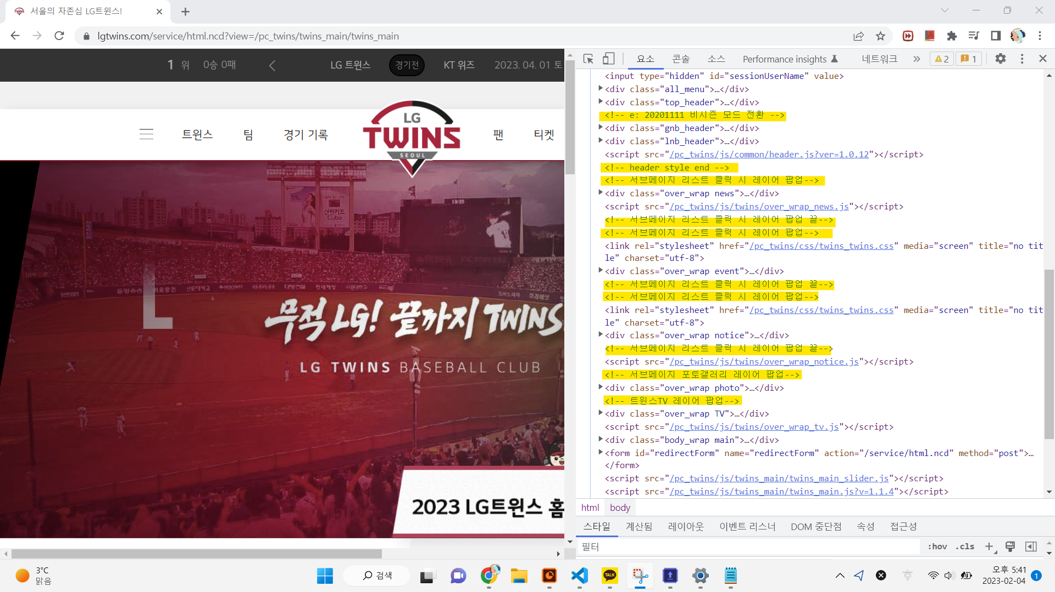
HTML Comment
· 작성 되어 있는 코드를 브라우저에 뜨지 않도록 무시
· <! -- -->
·민감한 정보는 작성 X

Slide 13
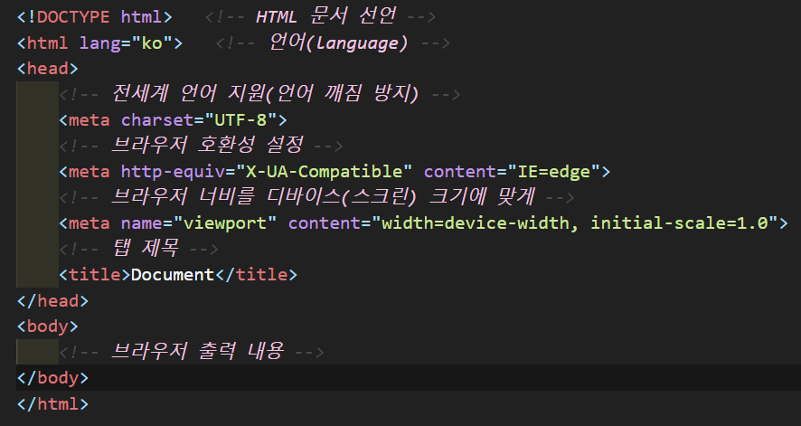
Boilerplate
· 최소한의 변경으로 여러곳에서 재사용
· 반복적으로 비슷한 형태를 띄는 코드

Slide 14
Block Level VS Inline Level

Slide 15
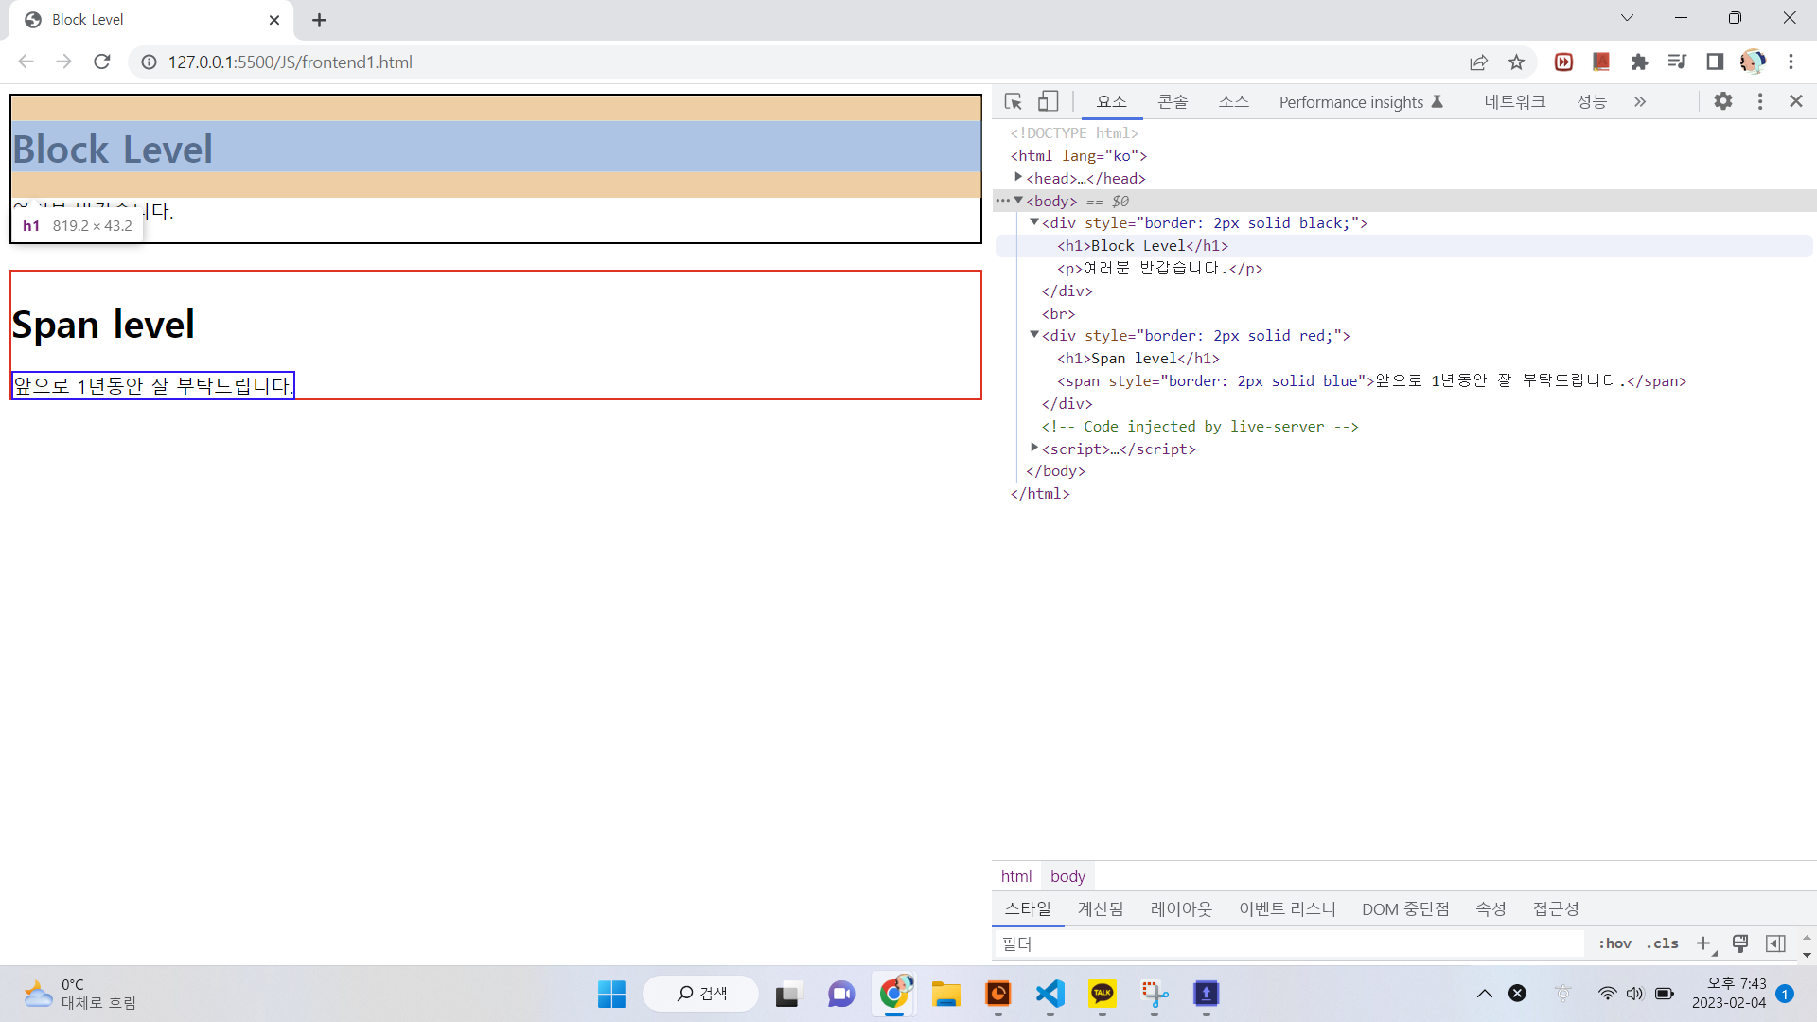
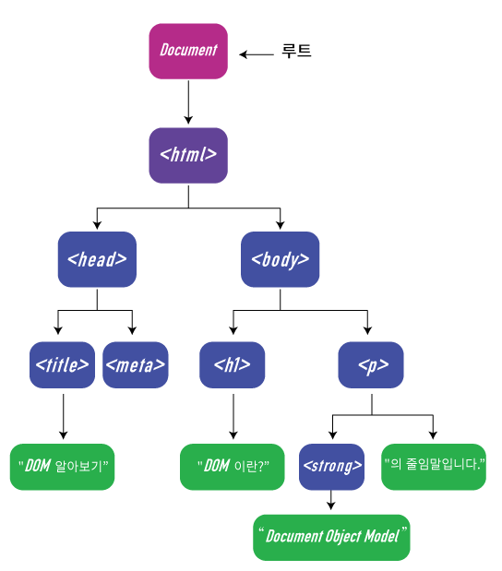
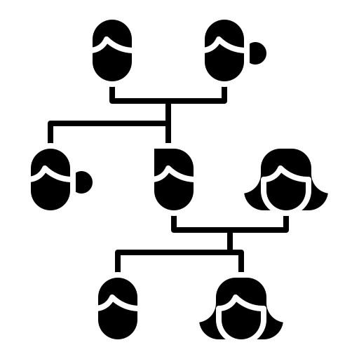
Block Level
· 부모 요소의 전체 공간을 차지하여 블록 생성

Slide 16
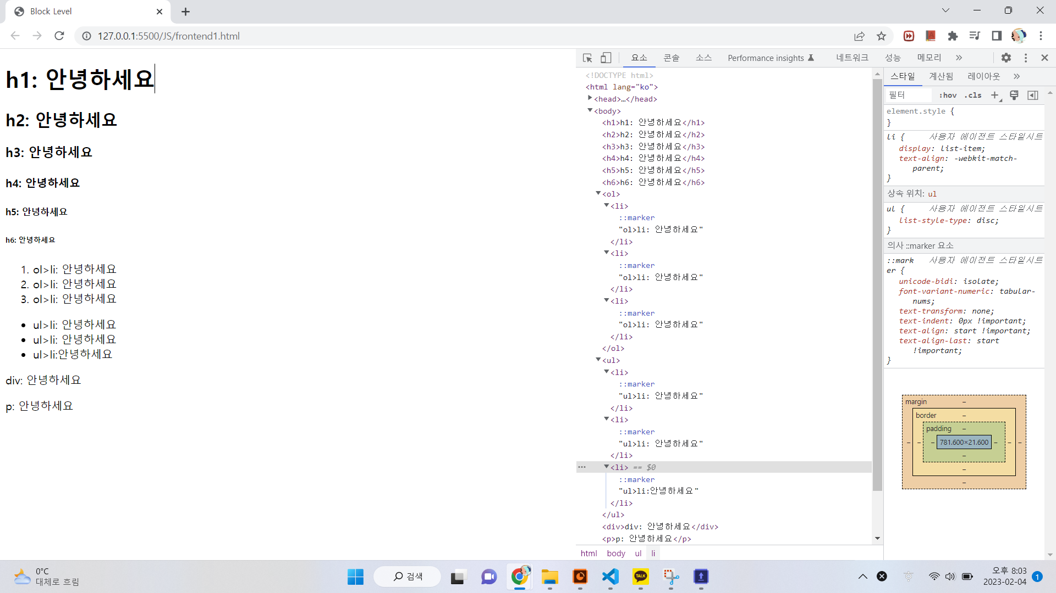
Block Level
※ 주의
· h 태그는 제목 태그
=> 글자 크기 속성 X

Slide 17
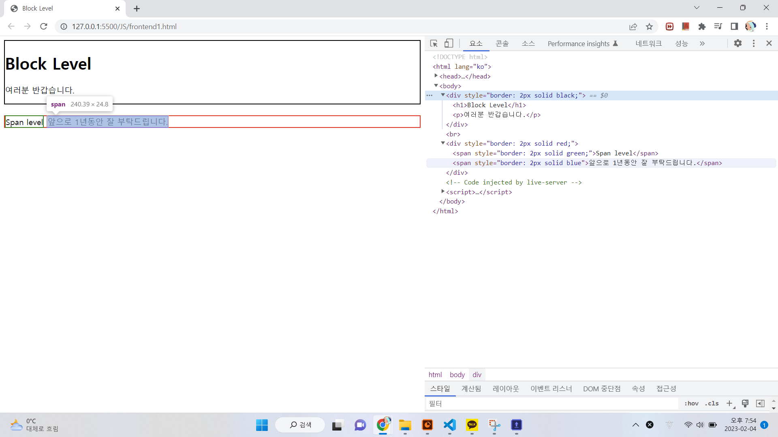
Inline Level
· 콘텐츠의 흐름을 끊지 않고, 요소를 구성하는 태그에 할당된 공간만 차지

Slide 18
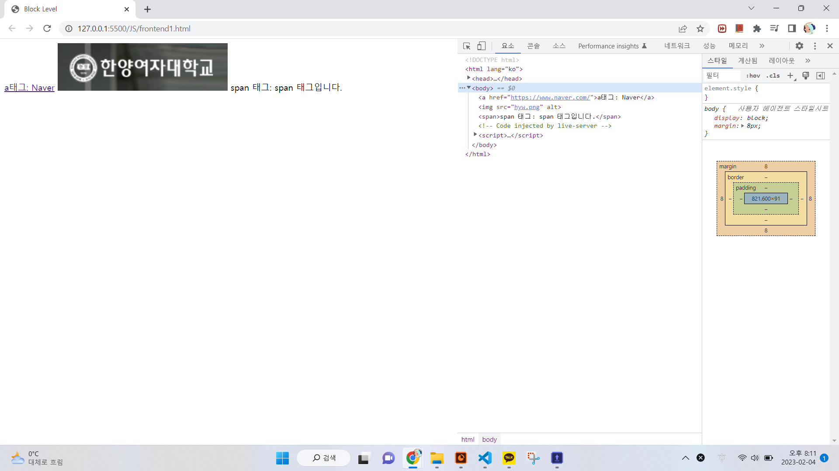
Inline Level

Slide 19
Basic
1. <h1> ~ <h6>
· 제목 콘텐츠(태그)
· 6단계
· <h1>에서 <h6>으로 갈수록 글자 크기가 작아짐
· 한 페이지 당 하나의 <h1>만 사용
3. <p>
· 하나의 문단
4. <br>
· 줄바꿈(줄 구분 필요할 때)
· 문단 사이 여백 두기 위한 용도 X
→ <p> 요소 감싼 후 CSS에서 margin으로 여백 크기 조절
· 구문 콘텐츠
2. <hr>
· 문단 레벨 요소에서 주제 분리

Slide 20
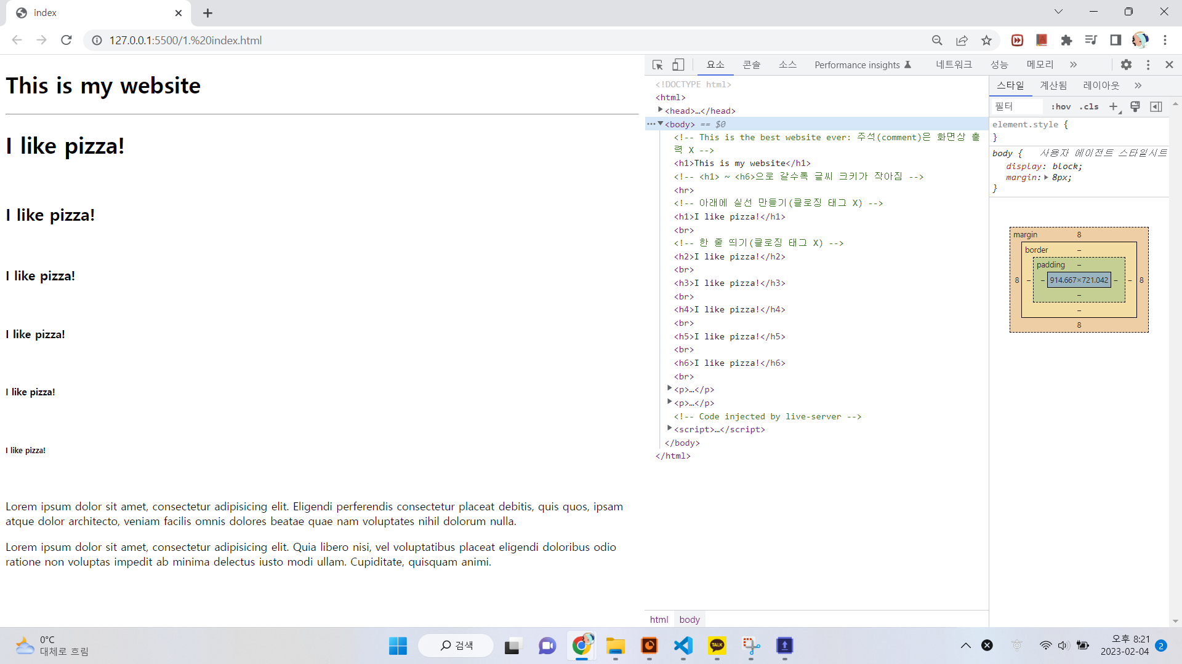

Slide 21
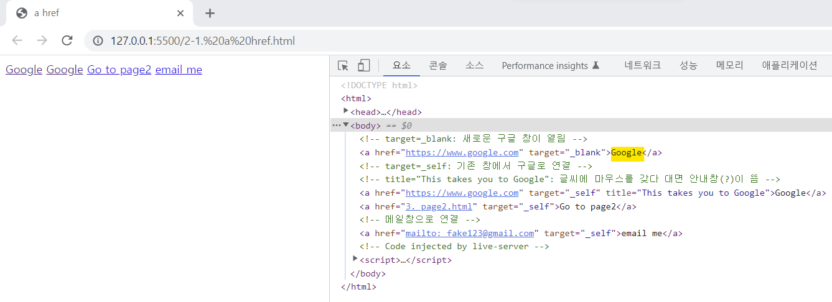
<a>
· <a href = “”>: 다른/같은 페이지의 어느 위치, 파일 이메일 주소와 그 다른 URL로 연결할 수 있는 하이퍼링크를 만듦
· <a> 안의 콘텐츠: 링크 목적지 설명

Slide 22
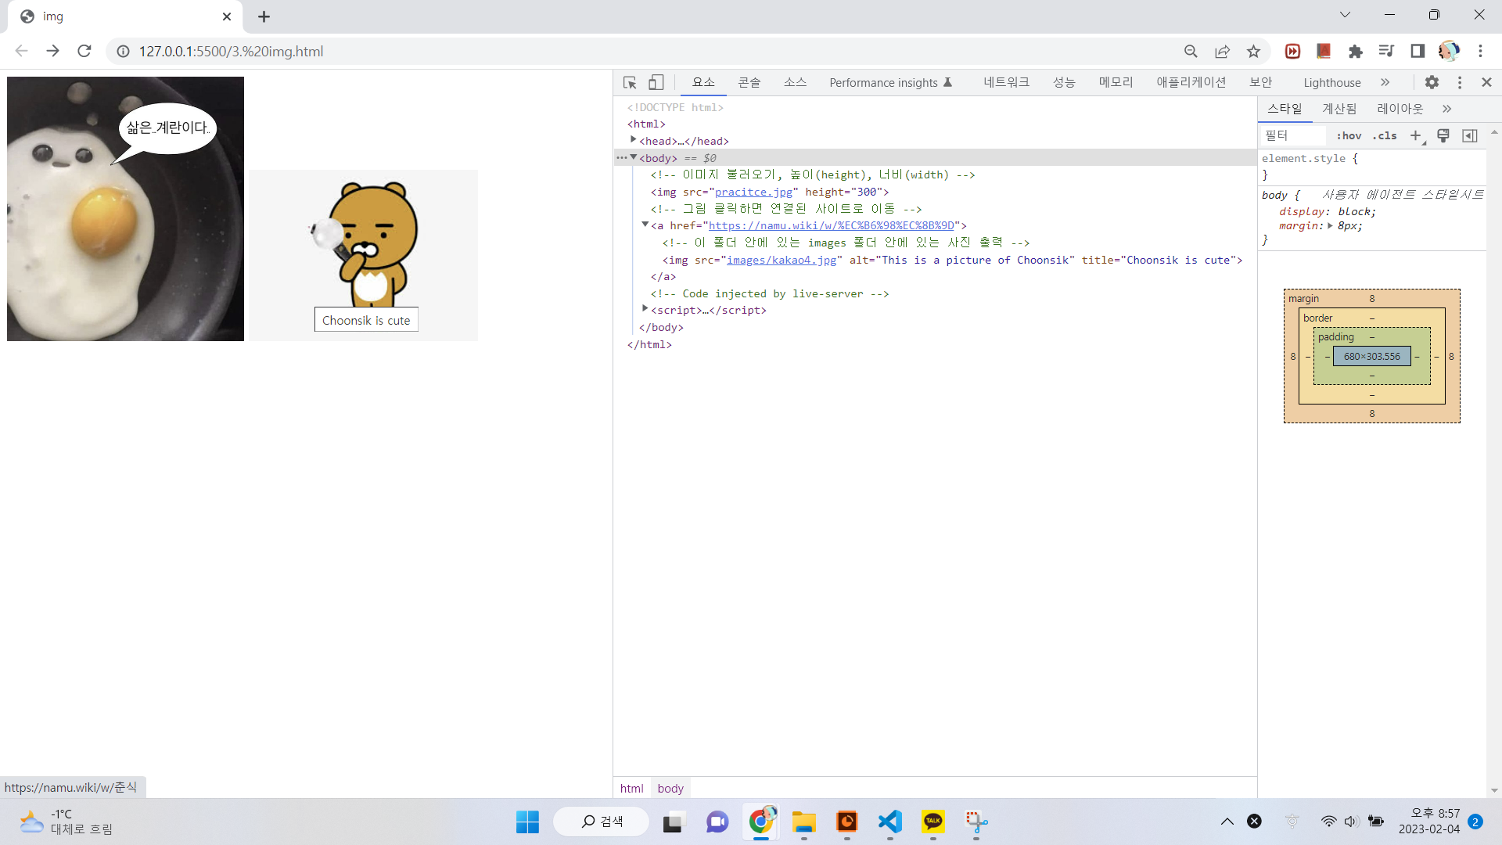
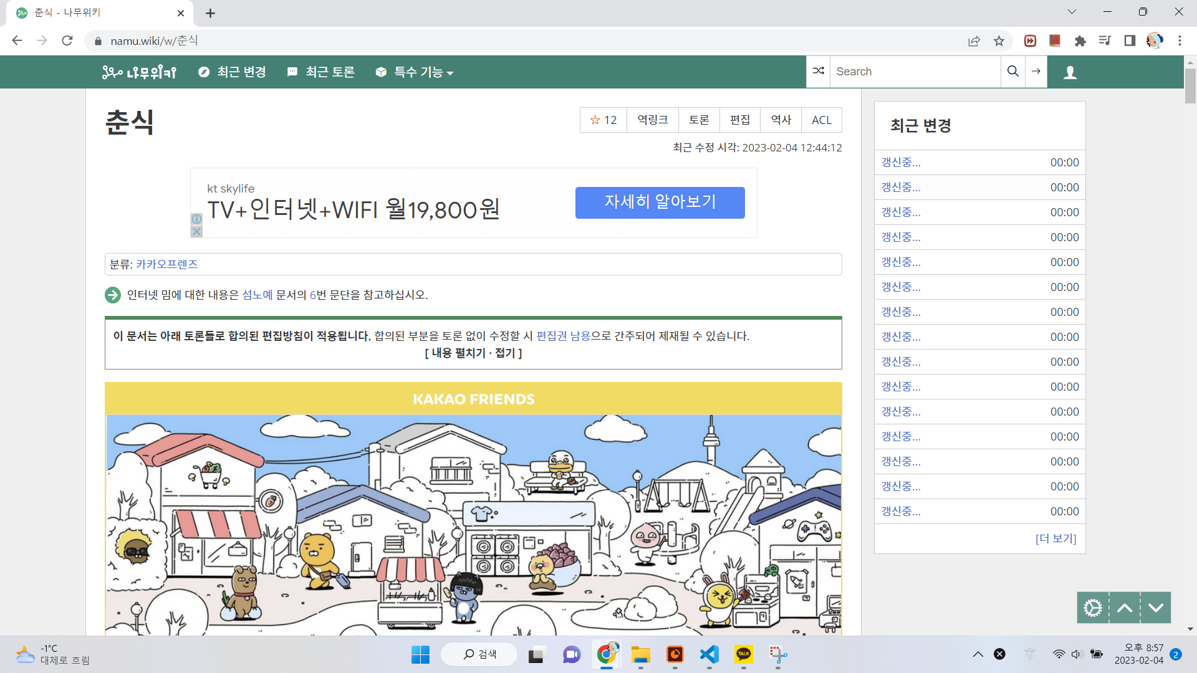
<img>
· 이미지 안에 문서 삽입
· <img src=”” alt=””>
· src 필수, 포함하고자 하는 이미지로의 경로 결정
·alt: 이미지 텍스트 설명(필수 X, 이미지에 표시 X) => 접근성 차원에서 매우 유용

Slide 23
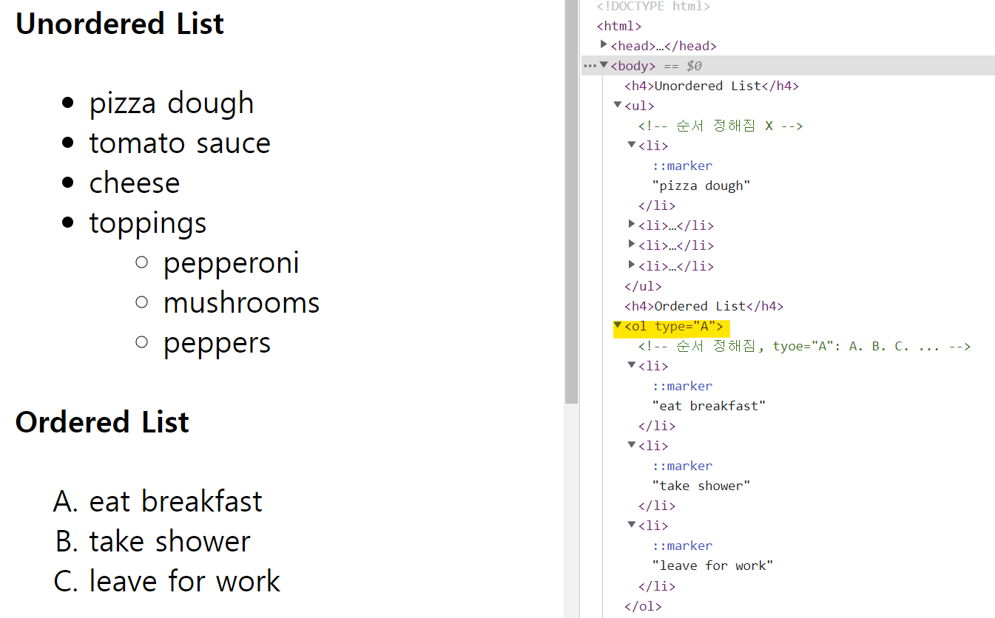
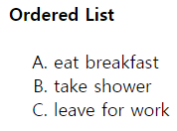
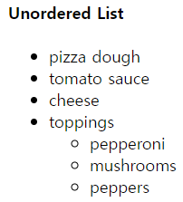
List
1. <ol>
· 정렬(순서 중요)된 목록
· 보통 숫자 목록으로 표현
3. <li>
· 목록의 항목
· 반드시 정렬 목록(<ol>), 비정렬 목록(<ul>),
혹은 메뉴(<menu>) 안에 위치해야 함
2. <ul>
· 비정렬(순서 중요X) 목록

Slide 24
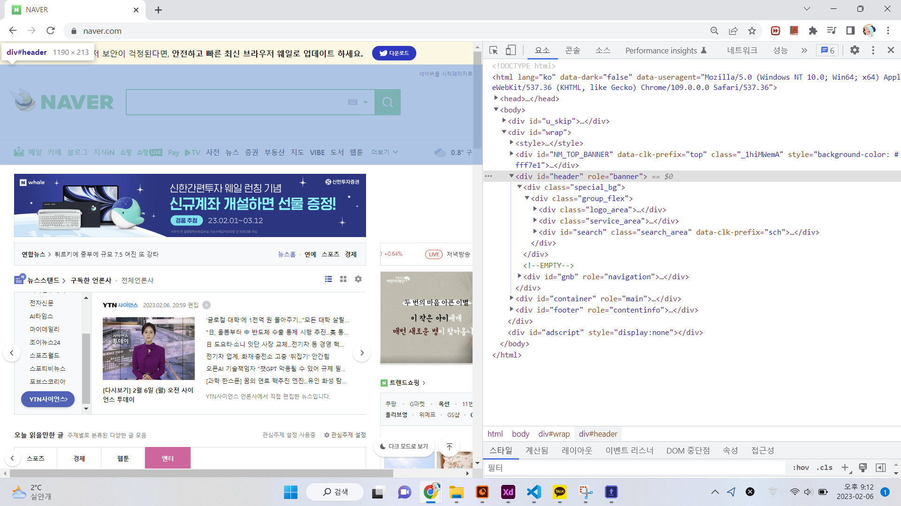
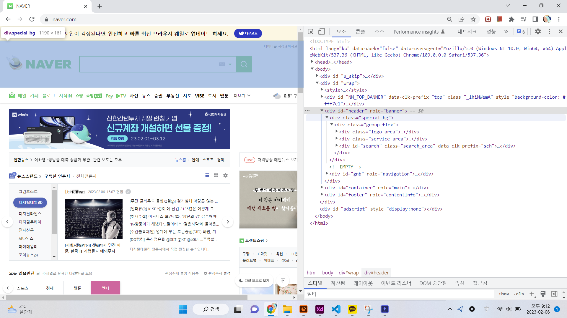
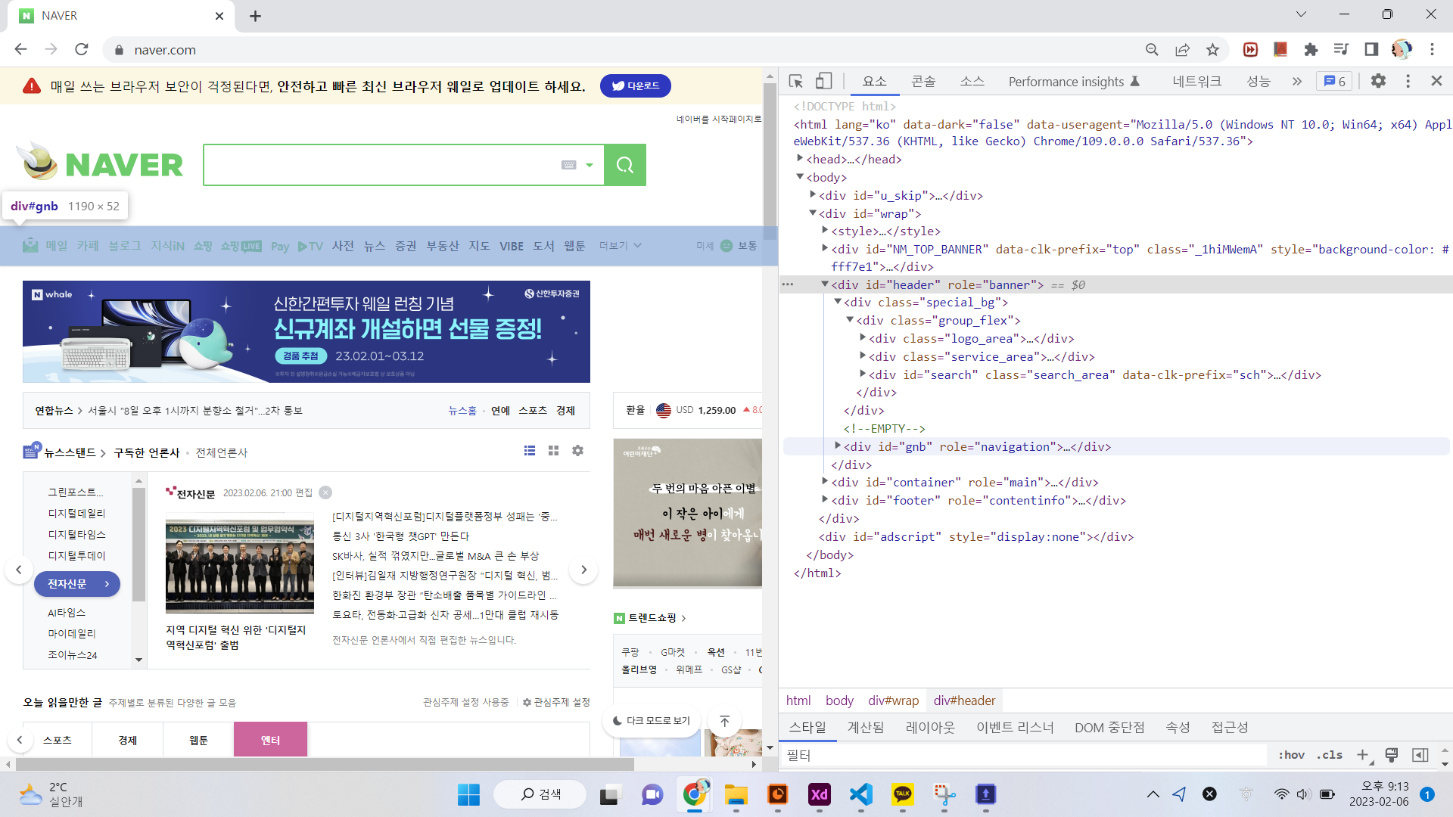
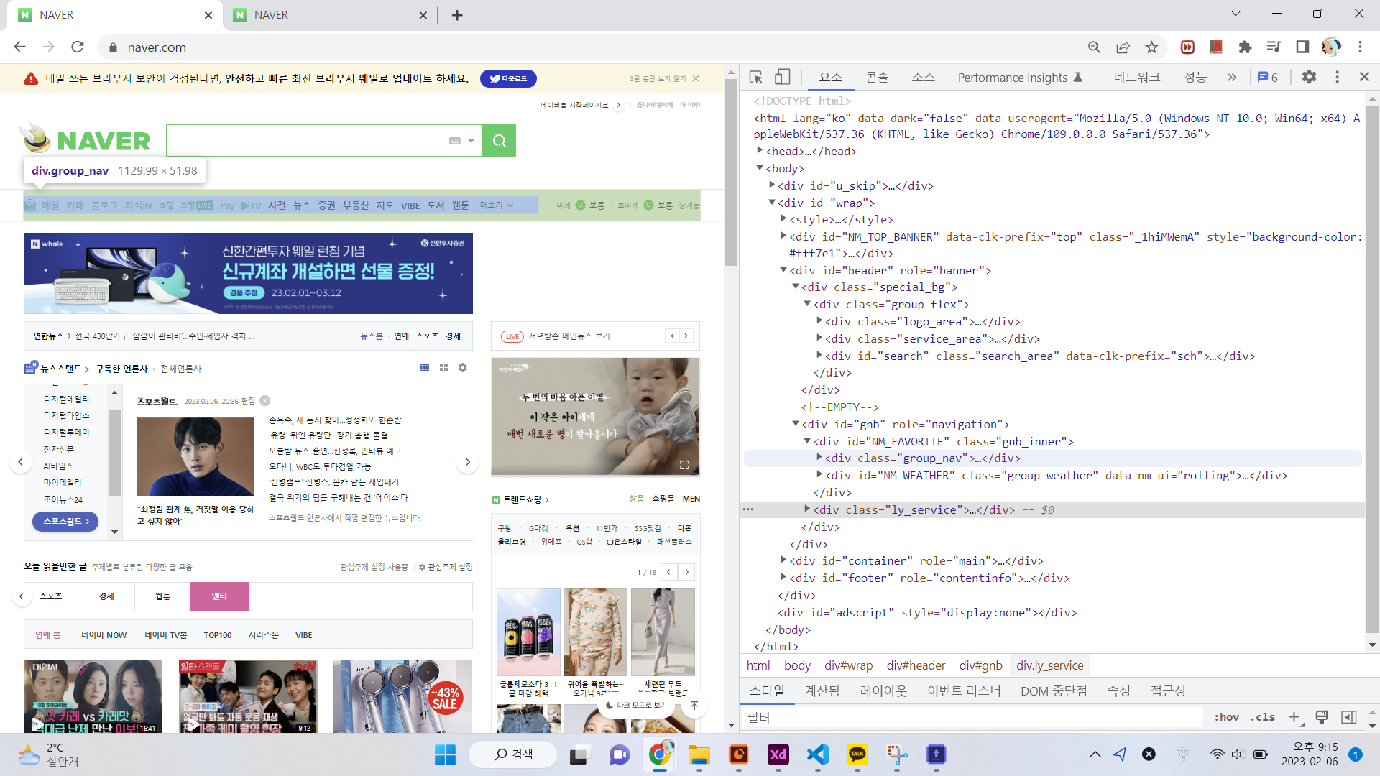
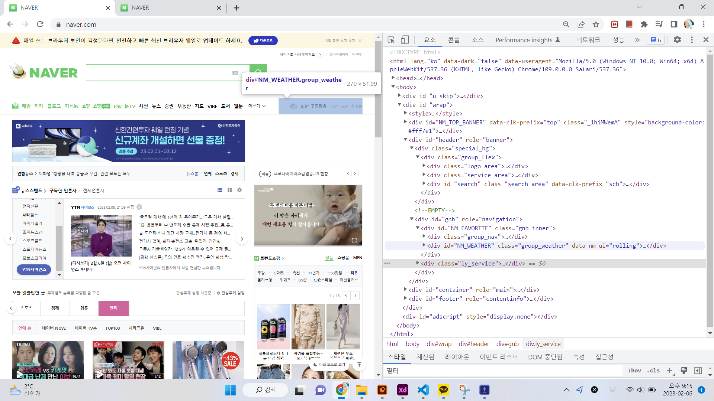
<div>
· 플로우 콘텐츠를 위한 통용 컨테이너
·CSS로 꾸미기 전에는 콘텐츠 / 레이아웃에 영향 X
· 대표적인 블록 레벨

Slide 25
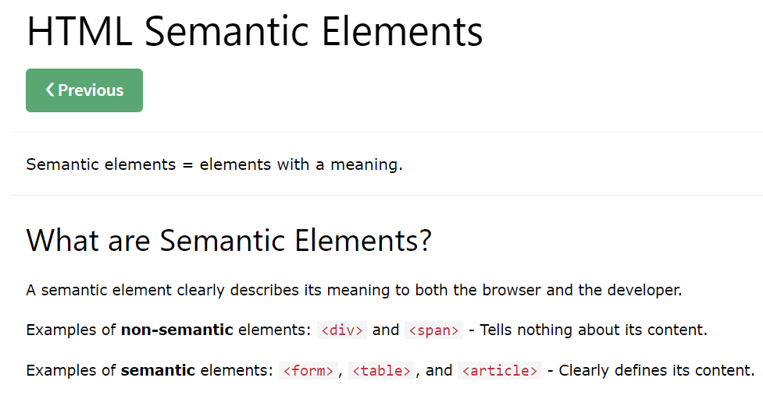
Semantaic tag
· semantic: a. 의미의, 의미론적인

Slide 26
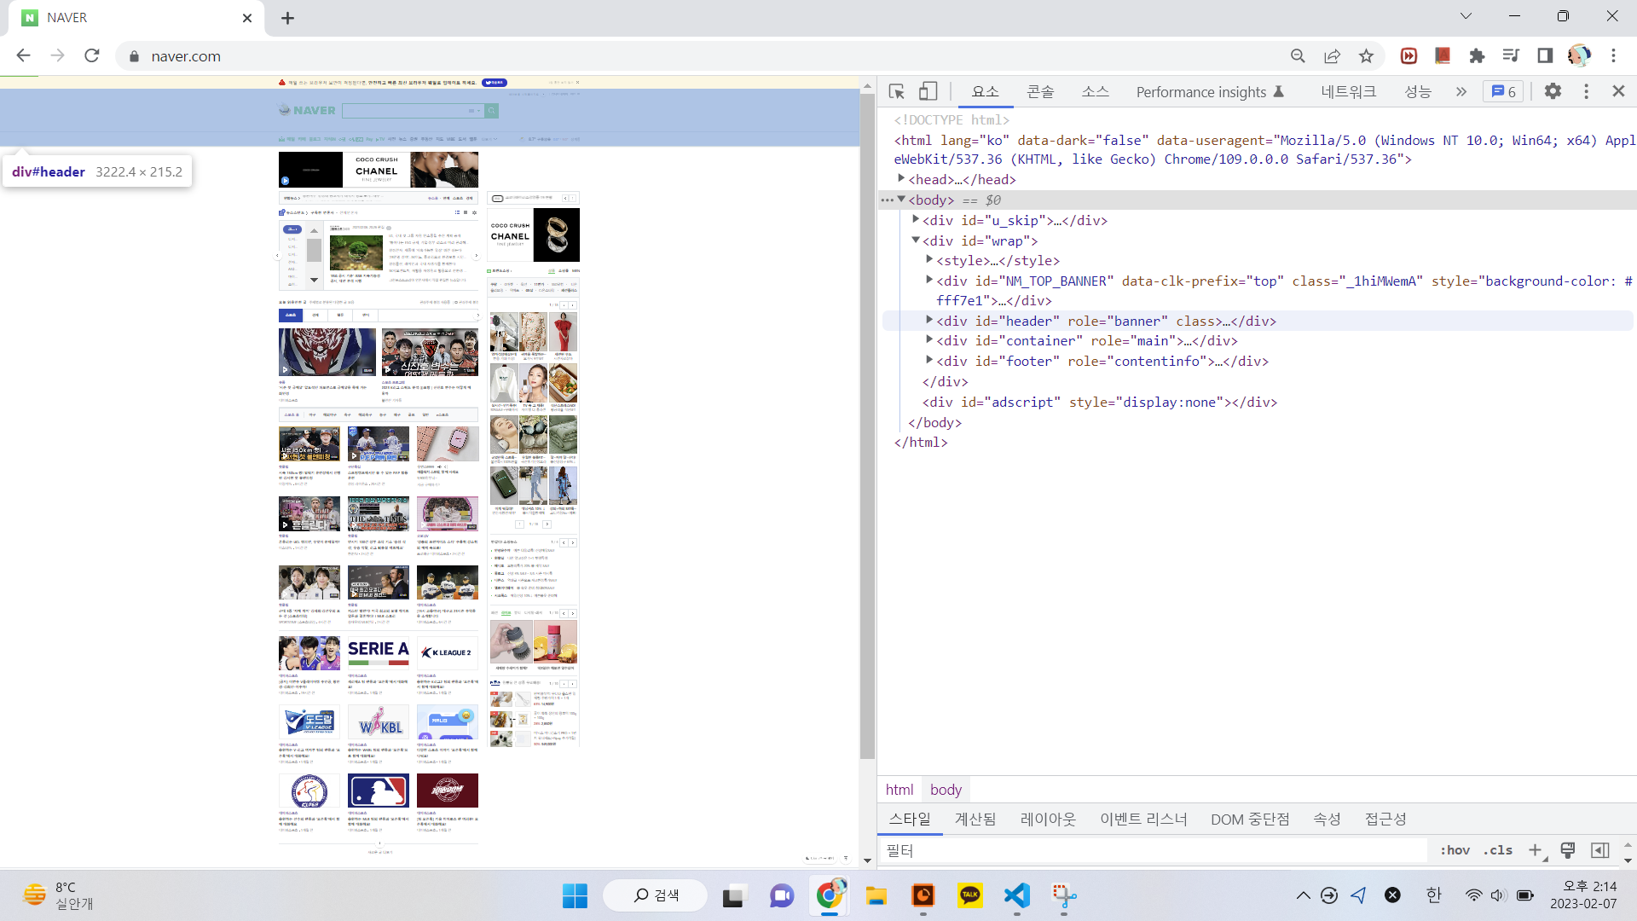
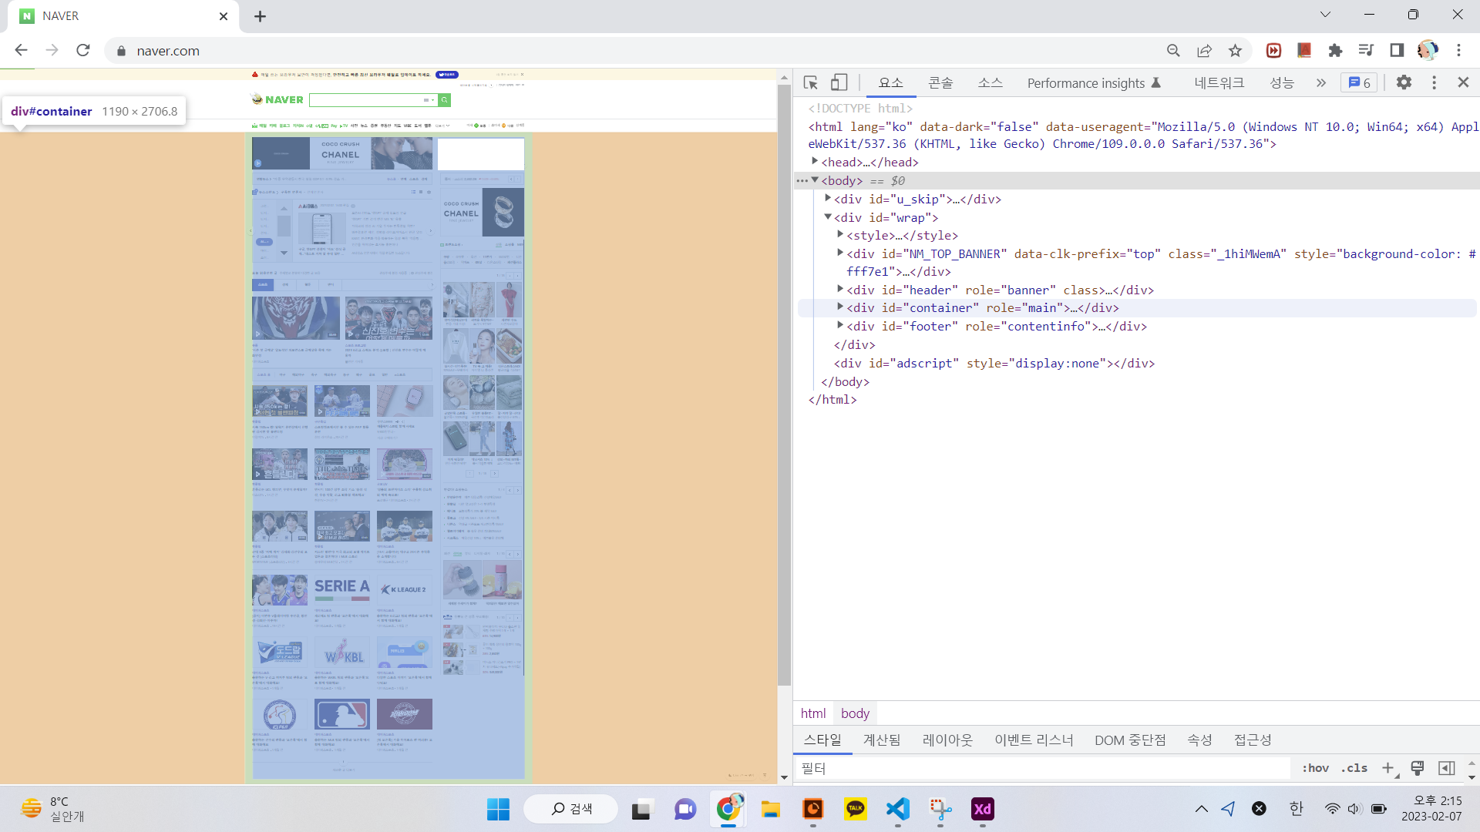
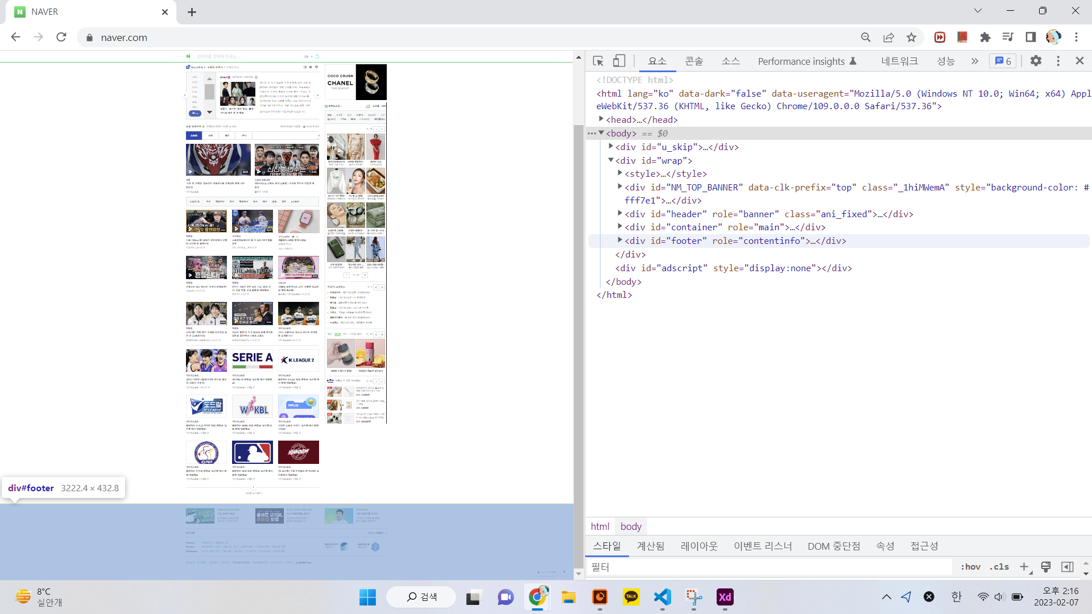

Slide 27
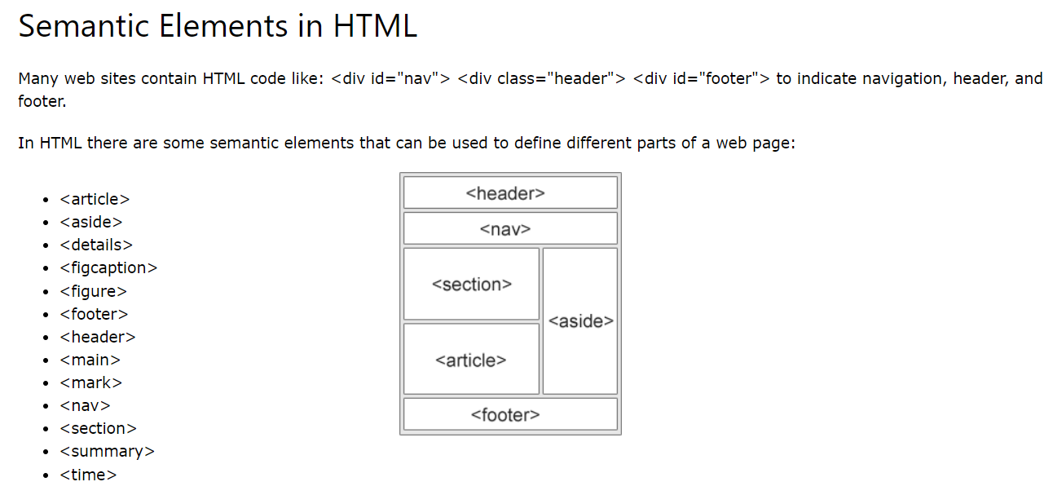
Semantaic tag

Slide 28


Slide 29

<span>
· 구문 콘텐츠 위한 통용 인라인 컨테이너
· 본질적으로는 아무것도 나타냄 X
· 어떤 특성의 값을 서로 공유하는 요소를 묶을 때 사용
· 대표적인 인라인 요소

Slide 30

<button>
1. 클릭 가능한 버튼
2. _self, _blank, _parent, _top
3. name
· 버튼명
· 제출할 때, 버튼 value 특성과 함께 양식 데이터 일부 구성
4. value
· 버튼 초기값
· 제출할 때, name 특성과 함께 양식 데이터 일부 구성
5. type
· 버튼의 행동 양식
· reset: 모든 컨트롤 -> 초기값
· button: 클릭했을 때 아무것도 X,
Clinet -connection-> script
· submit: 양식 데이터 제출
6. <input> 요소보다 스타일 적용 수월
· <input>: value 특성에 텍스트 값밖에 지정 못함
· <button>: 복잡한 렌더딩도 가능

Slide 31
<form>
1. <input>
· 사용자의 데이터를 받을 수 있는 대화형 컨트롤 생성
· 다양한 종류의 입력 데이터 유형과 컨트롤 위젯이 존재
· 유형 & 속성
3. <form>
· 정보를 제출하기 위한 대화형 컨트롤을 포함하는
문서 구획 나타냄
· method: get(노출), post(노출 X)
2. <label>
· 사용자 인터페이스 항목의 설명을 나타냄
· 다양한 종류의 입력 데이터 유형과 컨트롤 위젯이 존재
· 유형 & 속성

Slide 32



<input>

Slide 33

<label>

Slide 34

<input>

Slide 35
Do it!
· 지금까지 배운 태그들로 웹 페이지 만들기
· <h1> ~ <h6>, <div>, <span>, <a>, <p>, <ol>, <ul>, <li>, <form>, <input>,
<label>, <hr>, <br>, <button>,<img>, semantic tags
· 이외에 다른 태그들을 추가해서 구성해도 좋음

Slide 36



